Slide 1


SOSIALISASI PELAKSANAAN PKN
(Keadaan KAHAR)
No : 82 /UN10.F11.13.11/PP/2020
Tim Pemantau Tugas Akhir
April 2020

Slide 2

Praktik Kerja Nyata ?
adalah bagian dari kurikulum yang harus diselesaikan dalam 1 semester, terdiri dari :
  kegiatan pengaplikasian keilmuan psikologi melalui aktivitas magang/pengabdian kpd masy di berbagai Lembaga professional atau masyarakat atau juga kegiatan lain yg dapat memenuhi kompetensi setara dg tujuan PKN.
TUJUAN: memberikan wawasan melalui pengalaman kerja professional dg kompetensi keilmuan

Slide 3
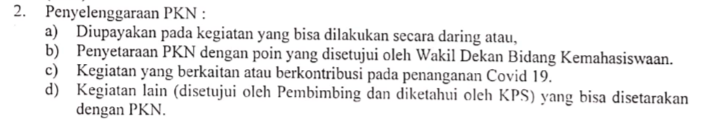

Slide 4
PROSEDUR
  Pengajuan,
  Pelaksanaan & pembimbingan
  Pembuatan laporan
  Ujian
  Revisi
  Lulus DAN MENYERAHKAN LAPORAN.

Slide 5
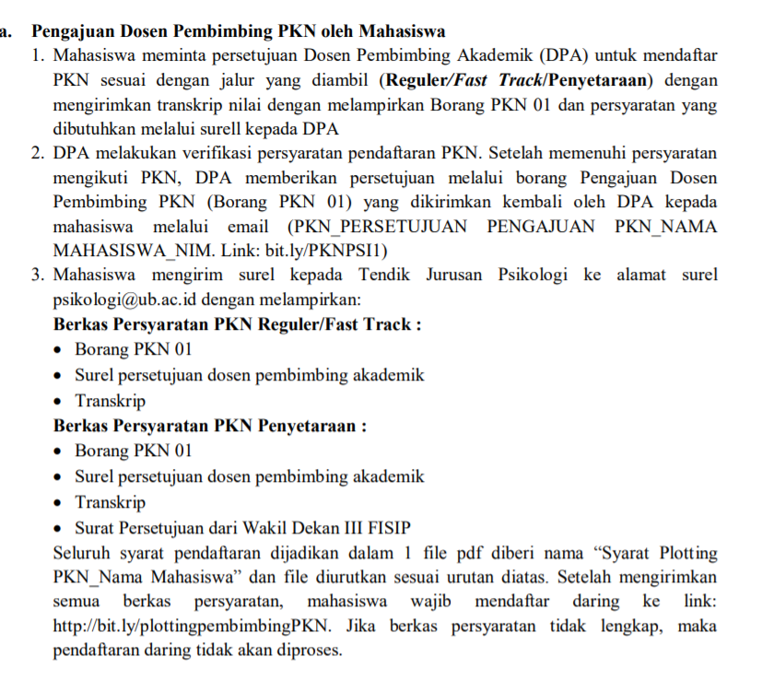
1. Pengajuan.
Akademik

Slide 6


Persyaratan
Keterangan | Jalur
 | Fastrack | Reguler | Penyetaraan
Kurikulum | KKNI | Lama | KKNI / Lama
Pengajuan PKN pada saat semester ke- | Semester 5 | Semester 6 ke atas | Semester 5 ke atas
Minimal SKS yang sedang ditempuh | 100 SKS | 100 SKS | 100 SKS
Matakuliah Prasyarat | Lulus Metode Penelitian Sosial (MPS),
Persyaratan khusus | IPK minimal 3,50 Tidak ada Nilai D+, D dan E di semua mata kuliah, Nilai PD 1 minimal B | - | Mendapatkan persetujuan penyetaraan oleh WD-3 & lampiran rekap penilaian poin penyetaraan.
TTD DOSEN → diganti dg surel yang formatnya telah distandarisasi.
Mahasiswa ke dosen tanpa format standar.
Gunakan mail UB (ub.ac.id)

Slide 7
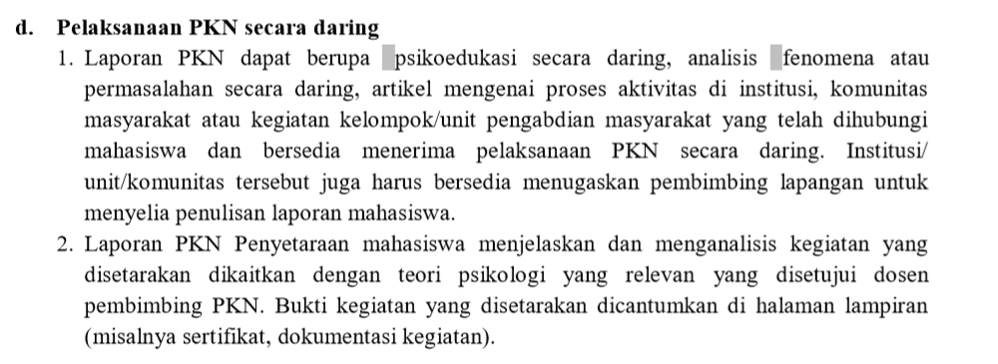
2. Pelaksanaan dan pembimbingan
Cek modul pkn. U psi sosial dan psi industri terdapat
tambahan petunjuk pelaksanaan pkn kahar

Slide 8

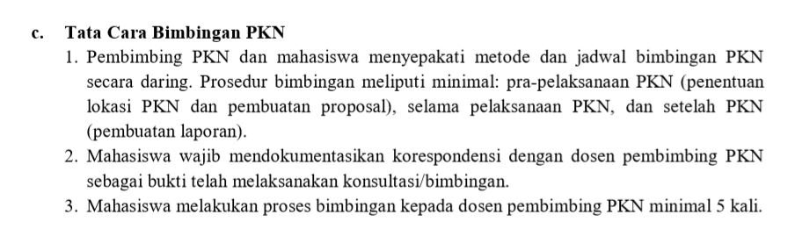
2. Pelaksanaan dan pembimbingan (2)
MINIMAL 5X

Slide 9
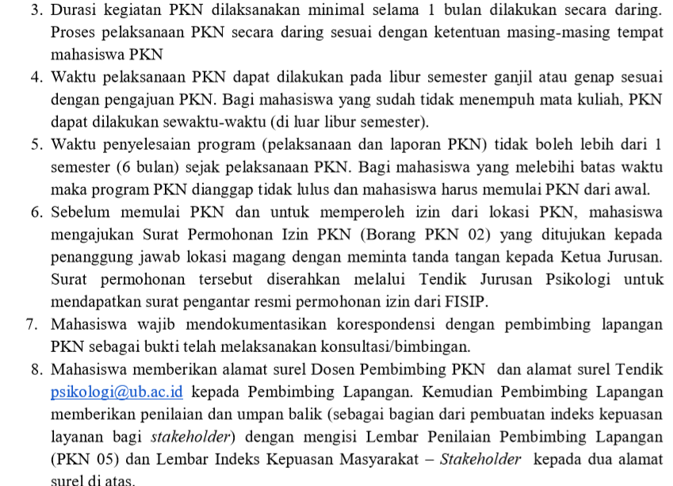
2. Pelaksanaan dan pembimbingan (3)

Slide 10
  3. Pembuatan laporan
WEB PSIKOLOGI → PENDIDIKAN → PROSEDUR AKADEMIK → PKN.→ MODUL
https://psikologi.ub.ac.id/wp-content/uploads/2019/10/Modul-PKN-2019-PUBLISH.pdf

Slide 11
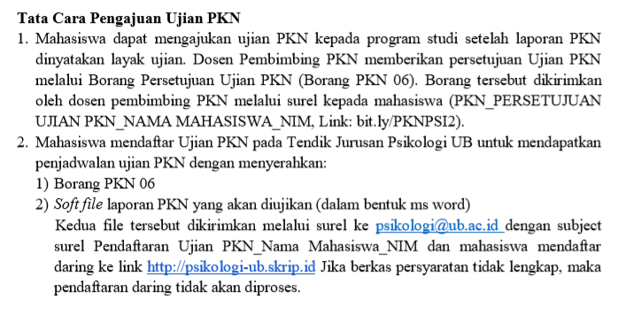
  4. PENGAJUAN UJIAN & UJIAN PKN

Slide 12
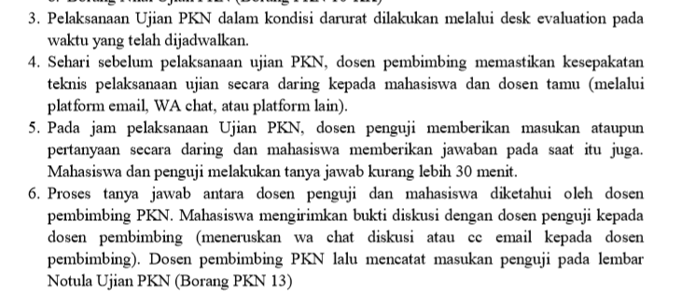
  4. PENGAJUAN UJIAN & UJIAN PKN (2)
  Dosen pembimbing mengirimkan Berita Acara Ujian PKN (Borang PKN 12) lembar untuk mahasiswa beserta Notula Ujian PKN (Borang PKN 13) kepada mahasiswa

Slide 13
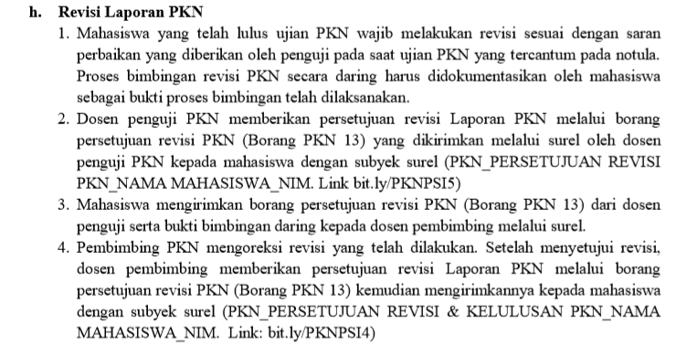
5. REVISI LAPORAN PKN

Slide 14
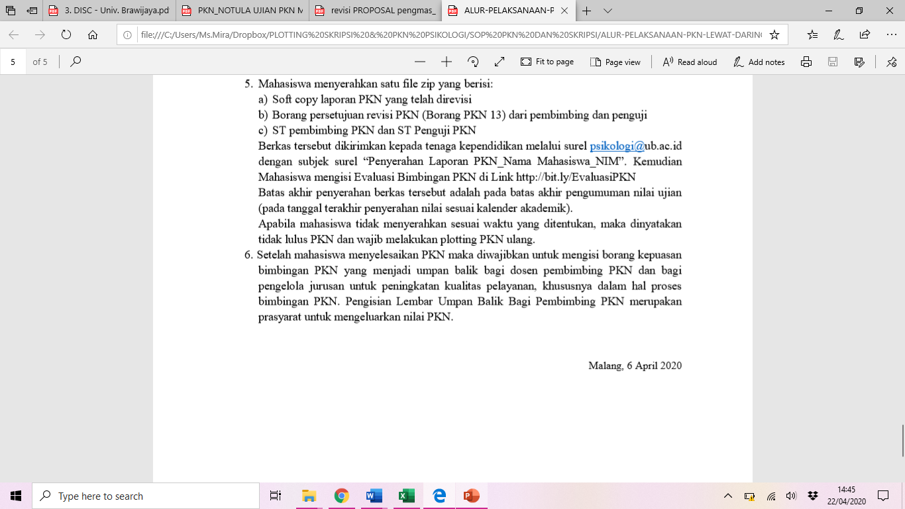
5. REVISI LAPORAN PKN (2)

Slide 15
TIMELINE PKN 2020
KEGIATAN | WAKTU
Sosialisasi | 28 April 2020 (9-11 pagi)
Pendaftaran | 4-15 Mei 2020
Rapat plotting | Minggu ke-3 Mei 2020 tgl 20 mei
Pengumuman Dosen Pembimbing | 22 Mei 2020
Pendaftaran Ujian | September 2020
Pelaksanaan Ujian | Oktober 2020 (Pafa saat UTS)
Batas Revisi (Nilai keluar pd SIAM) | Sampai batas input nilai akhir mata kuliah semester ganjil (Nilai sudah masuk ke akademik)
*Mahasiswa dapat melaksanakan ujian jika sudah memprogram PKN di KRS. *Cek syarat Nilai PKN baru bisa di input di SIAM jika mahasiswa sudah mengumpulkan Lembar Penyerahan PKN (Borang 005) dan Lembar Pengesahan (cek borang keadaan kahar) ke Admin Jurusan Psikologi.

Slide 16
MuO dan MoA jurusan psikologi
Lebih lengkapnya CEK DI https://psikologi.ub.ac.id/research-community-services/partnership/#1559099369088-619c686f-a880
Koalisi Perempuan untuk kepemimpinan (KPuK)Jawa Timur Malang

Slide 17
Tempat magang sesuai dengan minat mahasiswa masing masing, asal dapat dilakukan secara online (cek alur pkn)
PKN dapat dilakukan bersama dengan skripsi
3 bulan magang yang sebelumnya sudah dilakukan atau masih dalam proses dapat diakui sebagai PKN asal memenuhi persyaratan sesuai dengan persyaratan PKN (misalnya: supervisor bersedia memberikan nilai lapangan)

Slide 18
CATATAN PENTING !!!
KOMUNIKASI DENGAN DOSEN PEMBIMBING masing-masing sebelum turun lapangan, selama masa turun lapangan, dan sesudah turun lapangan
DURASI kegiatan Praktik Kerja Nyata (PKN) dilaksanakan MINIMAL SELAMA 1 BULAN (SESUAI DENGAN KETENTUAN LEMBAGA MAGANG).
Waktu pelaksanaan PKN dilakukan pada libur semester genap (cek kelaender akademik).
TIDAK ADA DISPENSASI KETIDAKHADIRAN dalam perkuliahan dengan alasan melaksanakan PKN.
Waktu PENYELESAIAN program (pelaksanaan dan laporan PKN) HANYA 1 SEMESTER
Bagi mahasiswa yang tidak mendaftar ujian PKN dan MELEBIHI BATAS WAKTU dan Nilai ujian E maka program PKN DIANGGAP TIDAK LULUS dan mahasiswa harus memulai PKN dari awal.
Meminta penilaian dari supervisor lapangan / pembimbing lapangan di akhir masa PKN
MEMPROGRAM PKN pada KRS SEM GANJIL 2019-2020. Jika tidak maka harus magang ulang

Slide 19
Kegiatan selama PKN
http://psikologi.ub.ac.id/education/academic-procedure/internship/
Mengikuti aturan kode etik psikologi
Kegiatan yang dapat dilakukan: cek web jurusan psikologi
  Desain kgtn → analisis
  Psikoedukasi, promosi kesehatan
  Analisis kasus, analisis terapi/treatment/intervensi,
  Pendampingan/analisis proses konseling, training, dan kegiatan lain yang secara kode etik dapat diselenggarakan oleh mahasiswa psikologi.
Tidak diperkenankan melakukan kegiatan psikotes, psikoterapi serta kegiatan lain yang hanya boleh diselenggarakan oleh psikolog.
Tidak diperkenankan mengangkat judul GAMBARAN….

Slide 20
TERAPKAN ETIKA DAN SOPAN SANTUN DALAM MENJALANKAN PKN
PERSIAPKAN SOFT SKILL DAN KEILMUAN ANDA SEOPTIMAL MUNGKIN

Slide 21


